Slide 1
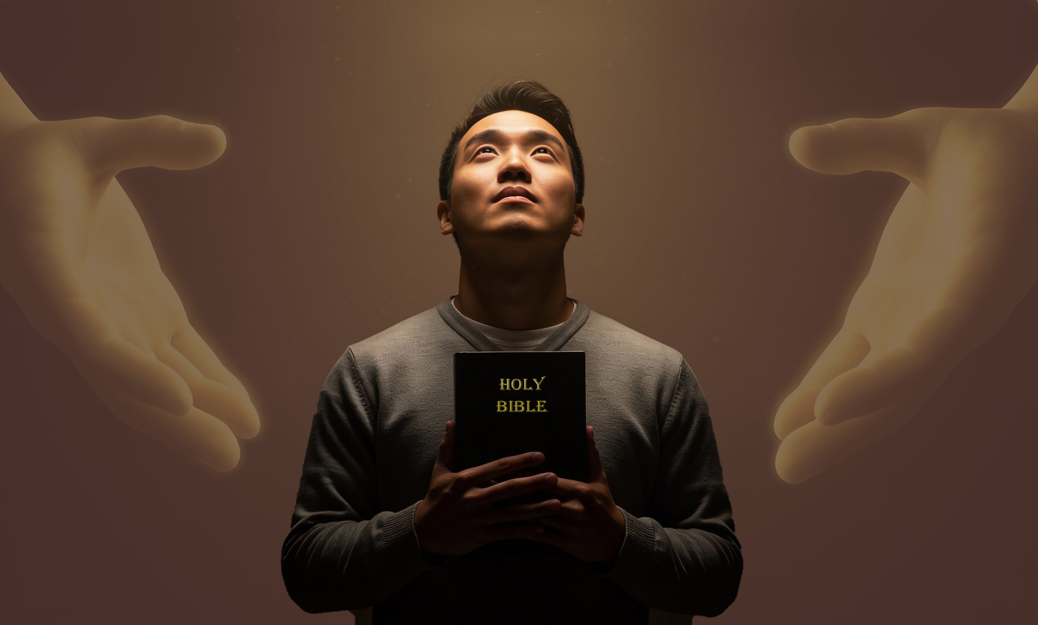
ПРИМИРЕННЯ І НАДІЯ
Урок 9 за 28 лютого 2026

Slide 2


2 Коринтян 5:21
«Того, Хто не знав гріха. Він зробив за нас гріхом, щоб ми в Ньому стали Божою праведністю».

Slide 3


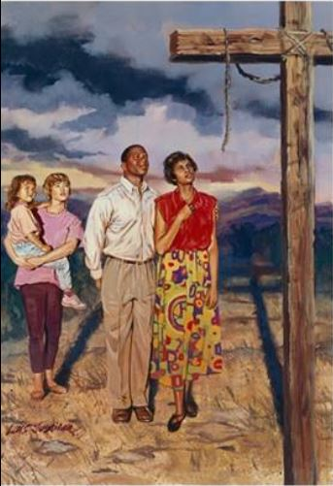
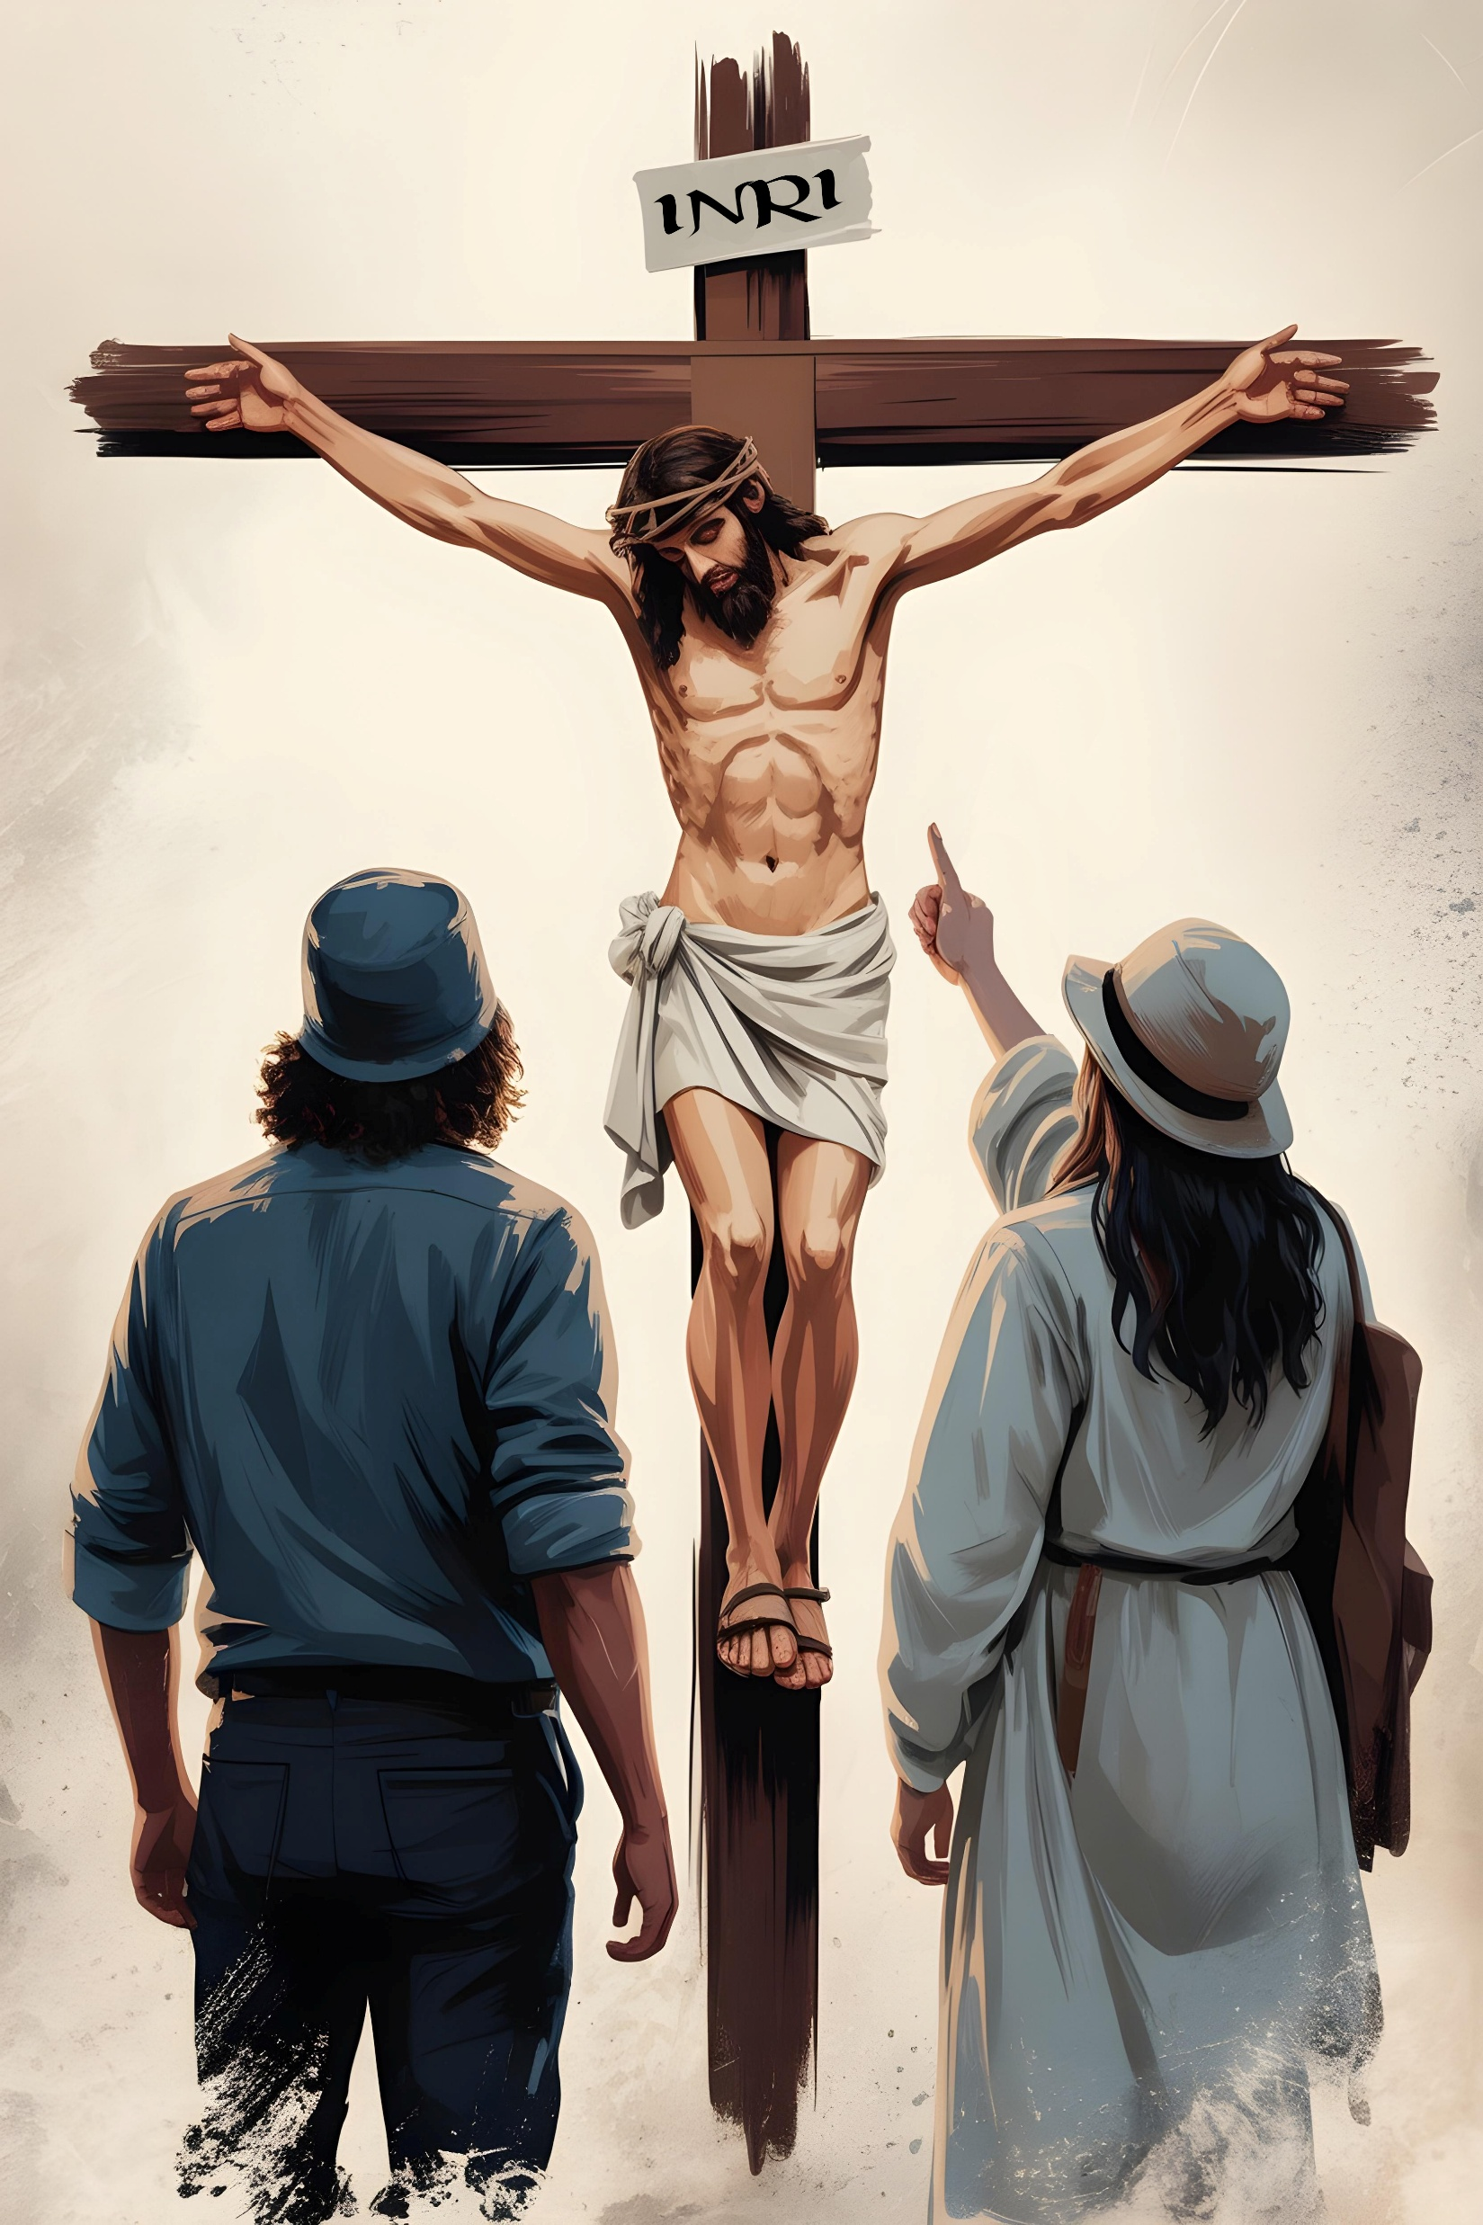
Вказавши, що хрест Христа примирив Небо і Землю (Кол. 1:20), Павло переходить до пояснення практичних наслідків цього примирення для нас.
Як це змінило нас? Як Бог передбачив усе це? Що ми можемо зробити, щоб допомогти іншим розділити примирення та знайти надію?
ПРИМИРЕННЯ ТА НАДІЯ ЧЕРЕЗ ЄВАНГЕЛІЄ
Наслідки примирення
Від злочинців до святих (Кол. 1:21-22)
Заснований і непохитний
(Кол. 1:23)
Надія
Несучи надію
(Кол. 1:24-25)
Таємниця Бога
(Кол. 1:26-27)
Сила євангелія
Проповідуючи Євангеліє (Кол. 1:28-29)

Slide 4

НАСЛІДКИ ПРИМИРЕННЯ

Slide 5

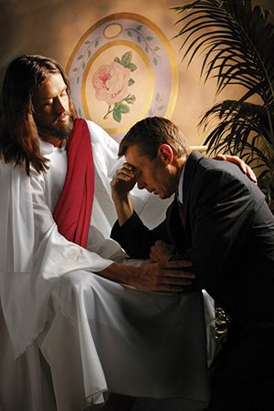
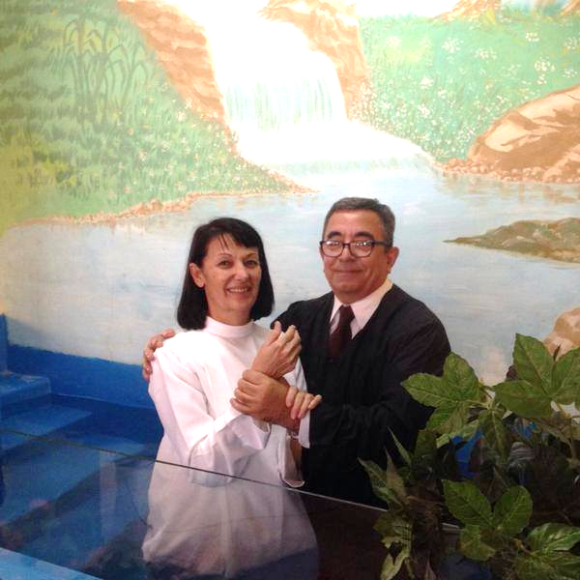
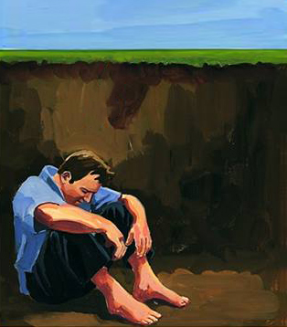
ВІД ЗЛОЧИНЦІВ ДО СВЯТИХ
“І вас, які колись були відчужені, непримиренні розумом в лукавих ділах,
нині примирив Він смертю тіла Своєї плоті, щоби зробити вас святими, непорочними й невинними перед Собою” (Колосян 1:21-22)
Питання просте. Ми жили, чинячи зло, і тому були засуджені на вічну смерть (Рим. 6:23; Об. 21:8).
Він помер на хресті, щоб заплатити ціну за наші гріхи (Рим. 5:8)
Через віру, покаяння та хрещення ми звільняємося від нашого гріха та є бездоганними й непорочними перед Богом [виправдання] (Рим. 5:10; Кол. 1:22)
Через дію Святого Духа наше життя поступово перетворюється, і ми стаємо святими перед Богом [освячення] (Рим. 8:1; 2 Кор. 5:17)
Самі по собі ми були нездатні змінити цю ситуацію або заплатити за своє спасіння (Псалом 49:7-8).
Але Бог приготував для нас великий план:

Slide 6

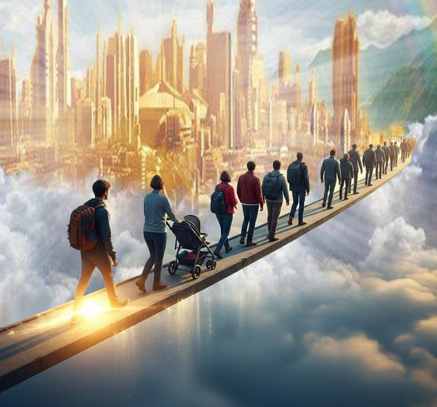
ЗАСНОВАНИЙ І НЕПОХИТНИЙ
“якщо лише перебуваєте у вірі, тверді й непохитні, утверджені в надії Радісної Звістки, яку ви почули” (Колосян 1:23а))
Ми вже виправдані, ми освячуємось, але подорож ще не закінчена. Ми ризикуємо збитися зі шляху і не досягти мети. Ось чому Павло радить нам три речі (Кол. 1:23а):
Залишатися
Будьте наполегливими, як Петро, ​​коли після звільнення з в'язниці стукав у двері, аж поки йому не відчинили (Дії 12:11-16)
Бути заснованим на вірі
Наша віра має бути міцною, заснованою на істинах, які ми дізналися з Біблії
Стійте твердо у вірі
Ми повинні бути непохитними, ніколи не перестаючи довіряти «надії Євангелія»

Slide 7

НАДІЯ

Slide 8

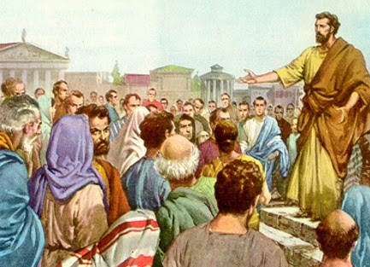

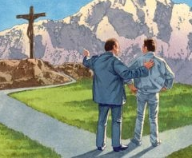
ПРИНОСИМО НАДІЮ
“Я став її служителем за Божим дорученням, яке було дане мені щодо вас, аби виконати Боже Слово” (Колосян 1:25)
Як ми бачили, Божий план нашого спасіння ґрунтується на смерті Ісуса та включає наше виправдання та освячення. Але чогось важливого бракувало: якимось чином нам потрібно пізнати цей план, щоб прийняти його. Нам потрібен хтось, хто відкрив би нам його.
Саме тут і починається «Боже управління» [Божий спосіб упорядкування обставин, думок, людей тощо], служителем якого був Павло (Кол. 1:25).
Павло радів бути частиною цього плану, навіть попри те, що він передбачав страждання (Кол. 1:24). Від арешту в Римі до смерті він написав щонайменше сім із чотирнадцяти послань, що збереглися в Новому Завіті.
Павло був важливою частиною Божого плану, і він радів йому. Ми також можемо бути частиною цього плану, ведучи інших до пізнання Христа. У цьому наша радість!

Slide 9

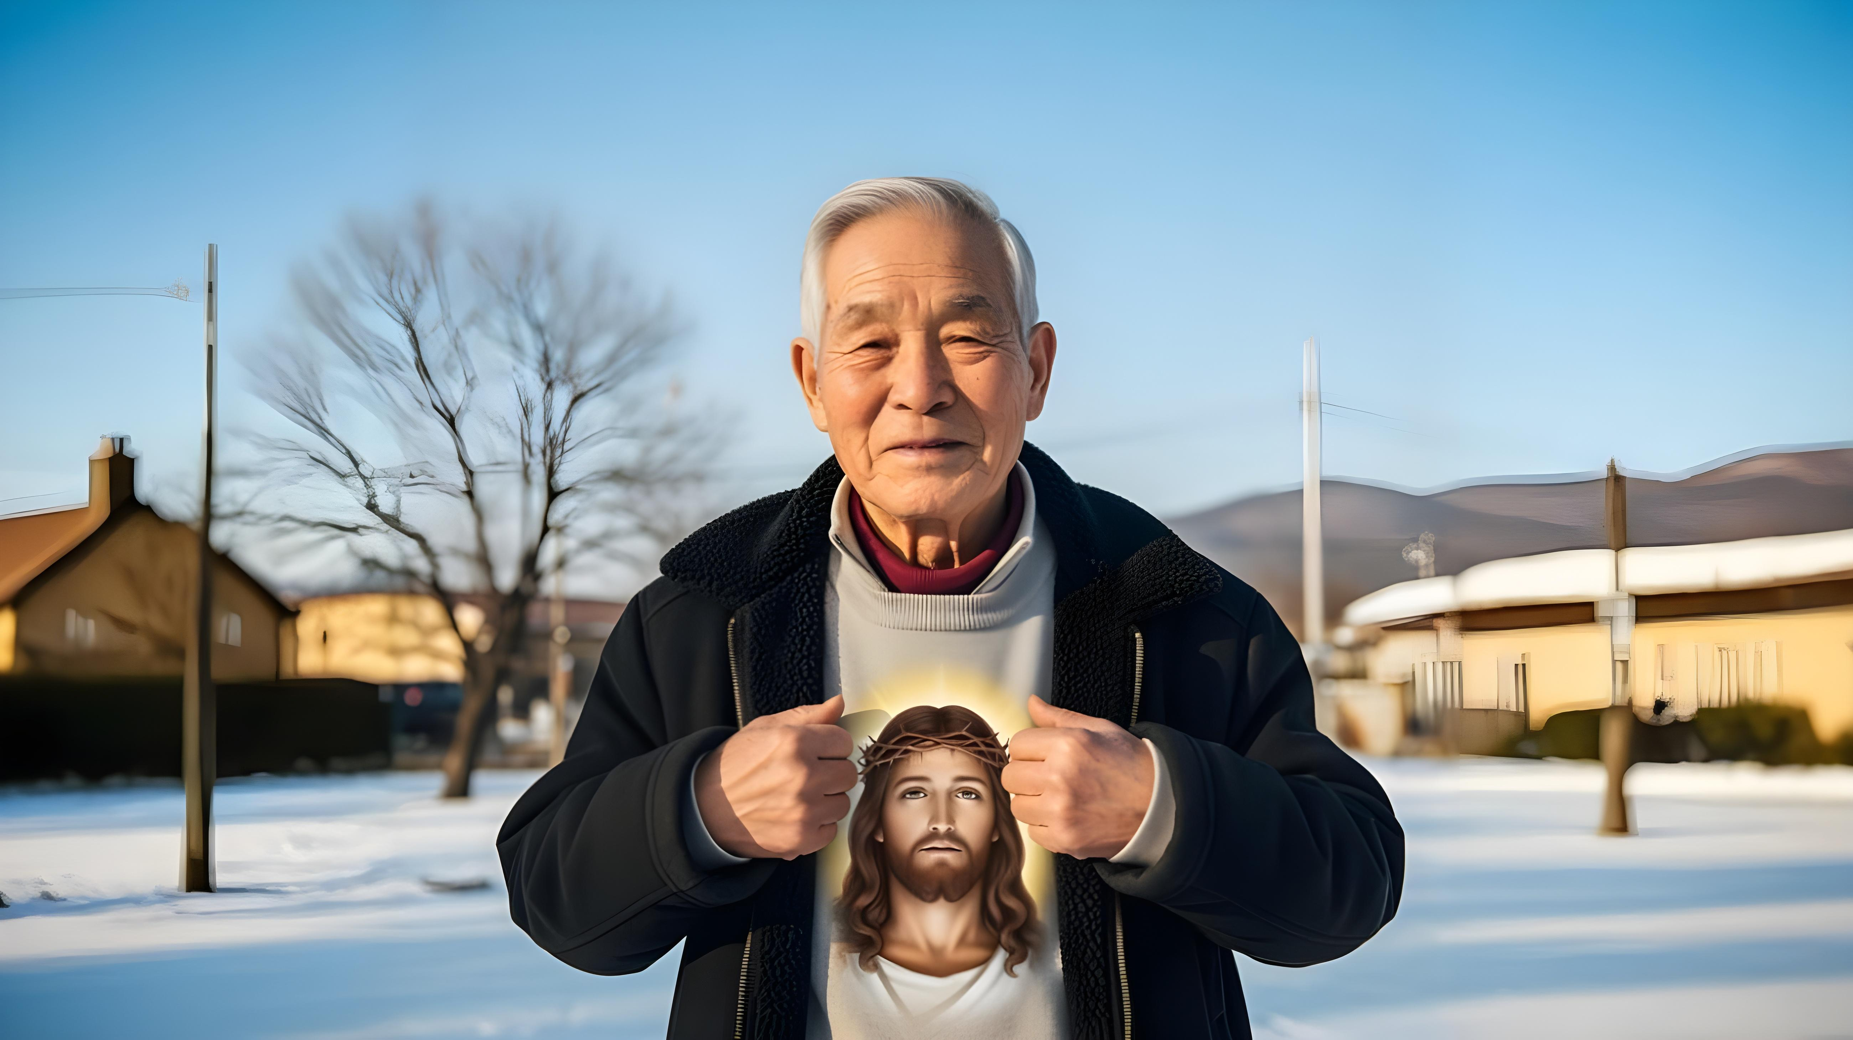
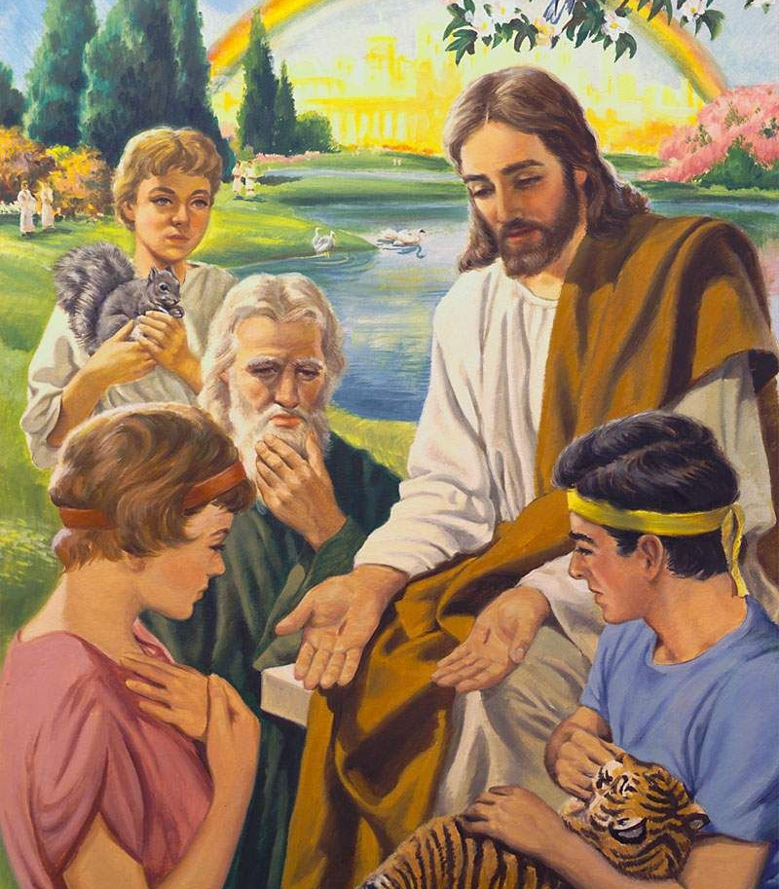

ТАЄМНИЦЯ БОГА
“таємницю, заховану від віків і поколінь, а тепер відкриту Його святим.
(Колосян 1:26)
Павло говорить про таємницю, яка була відкрита церкві після воскресіння Христа (Кол. 1:26). До того часу були лише її короткі спогади. Але що це за таємниця? «Христос у вас, надія слави»
(Кол. 1:27).
Воно було задумане ще до створення світу (1 Петра 1:20)
Це було частково передано ангелам
(1 Петра 1:12)
Адаму та Єві було дано перший погляд на неї (Бут. 3:15)
Він був відкритий пророкам
(1 Петра 1:10-11)
Ісус спочатку відкрив це юдеям (Мт. 15:24)
Тоді Він повністю об’явився всім людям (Кол. 1:27)
У цій таємниці ще є етапи, які мають розкритися. Тепер ми живемо в надії на прославлення. Яка зміна! Яка таємниця! Грішні люди виправдані, освячені та прославлені викупною кров’ю Ісуса. Ця таємниця буде предметом вивчення протягом усієї вічності.

Slide 10

СИЛА ЄВАНГЕЛІЇ

Slide 11

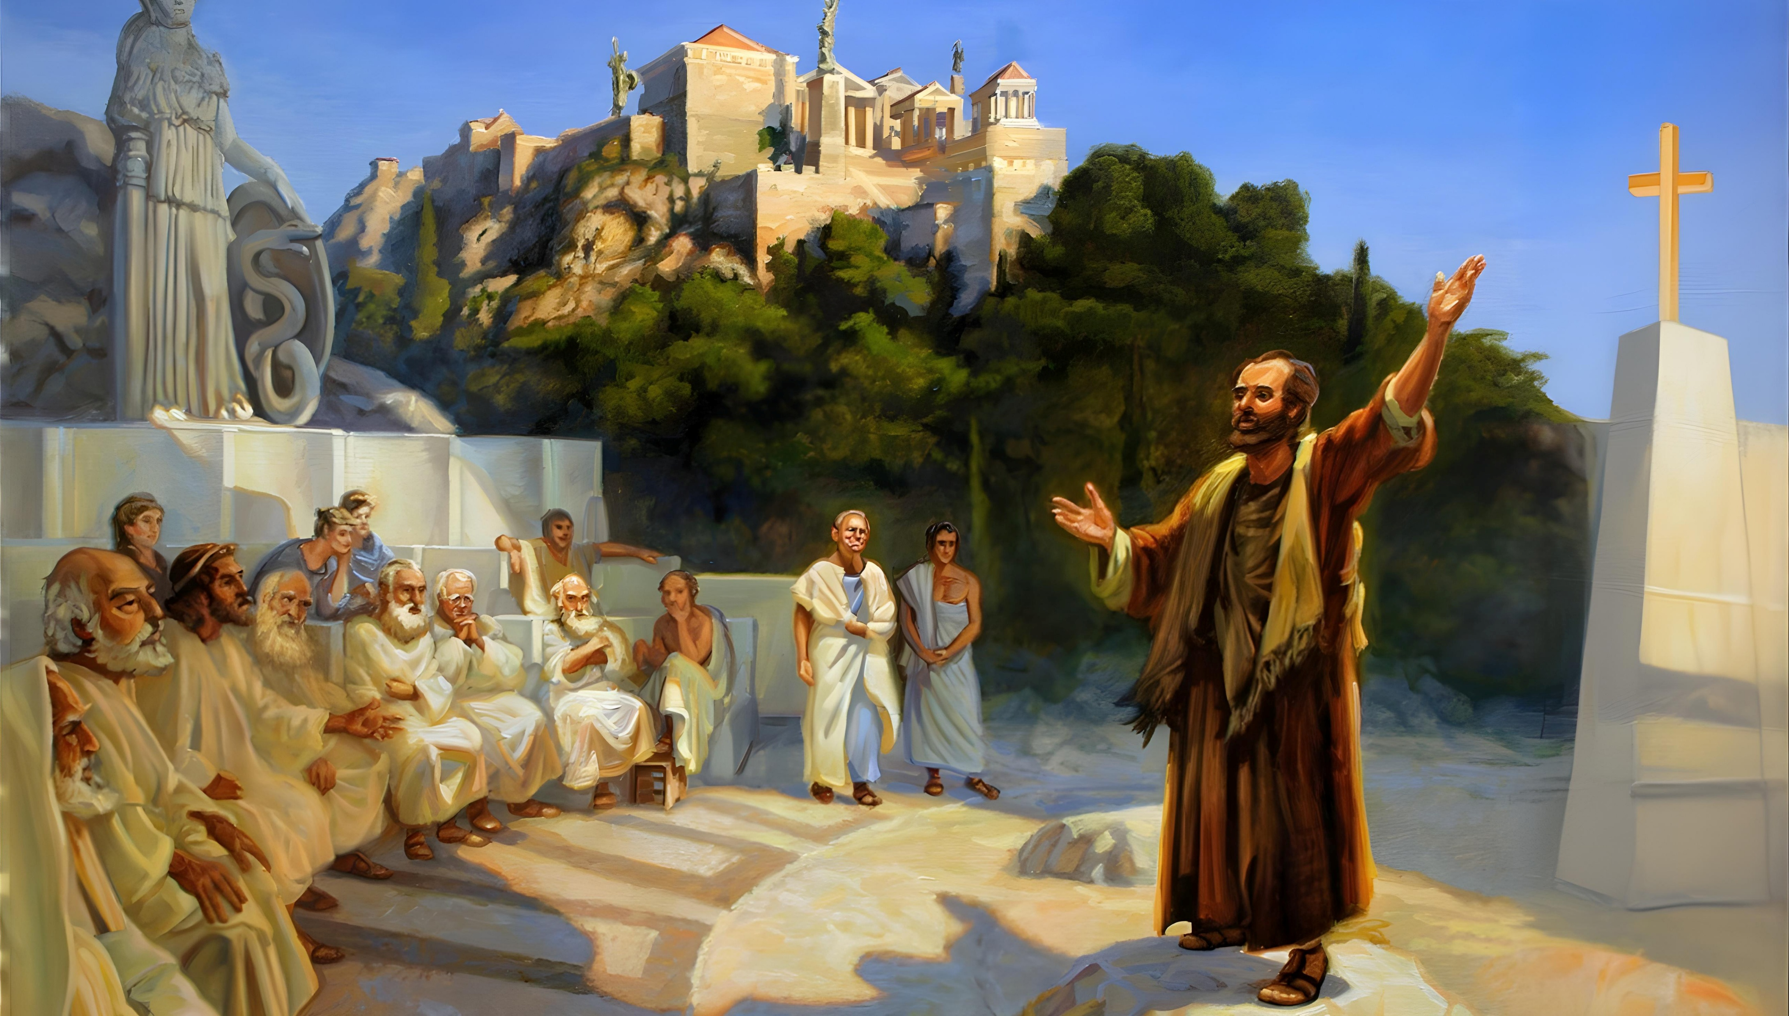
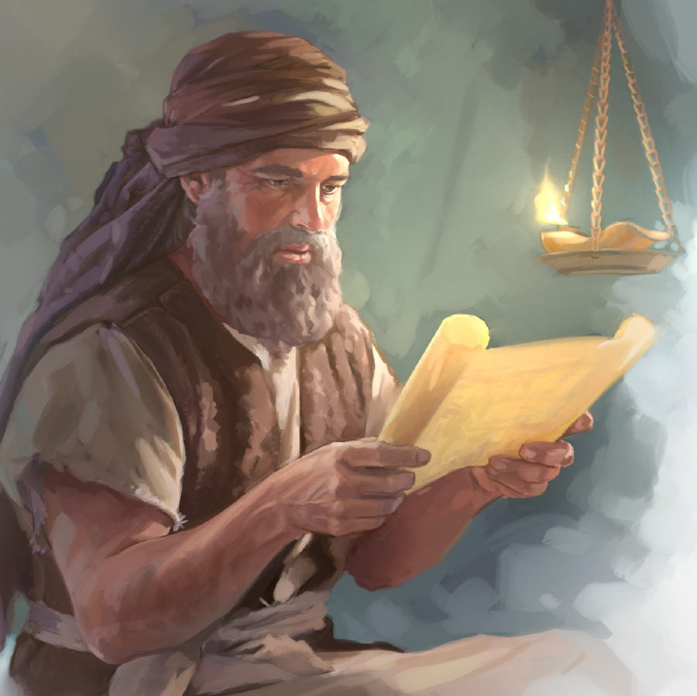
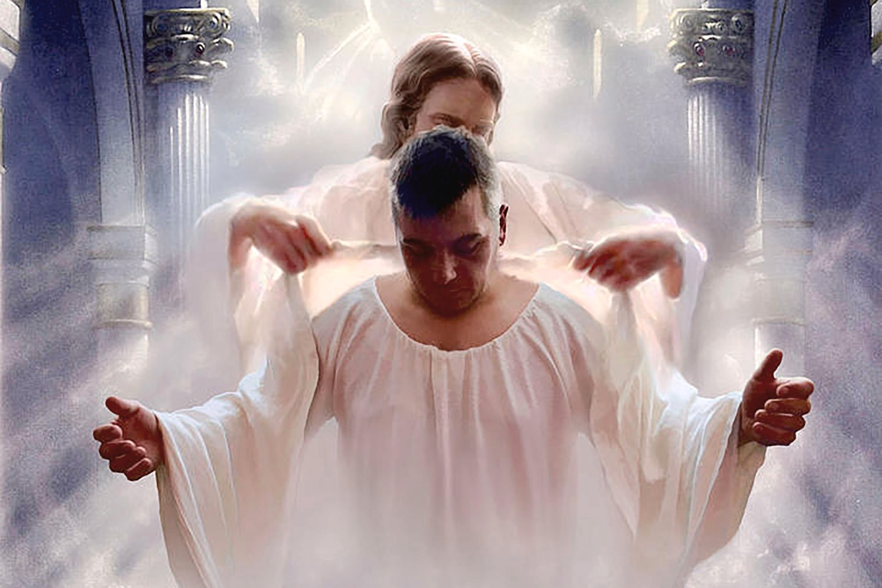
ПРОГОЛОШЕННЯ ЄВАНГЕЛІЯ
“Його ми проповідуємо, переконуючи кожну людину й навчаючи кожну людину з усією мудрістю, аби зробити кожну людину досконалою в [Ісусі] Христі.” (Колосян 1:28)
Як Павло проповідував Євангеліє? У центрі його проповіді був розп'ятий Христос (1 Коринтян 1:23). Як тільки люди прийняли Ісуса, він наставляв їх і навчав, аж поки вони не стали досконалими (Колосян 1:28-29). Як він це робив?
Він пояснив їм християнське вчення та практику (2 Солунян 2:15)
Він попередив їх про наслідки відкидання Євангелія (Євр. 10:25-29)
Він попереджав їх про небезпеку лжевчителів (Дії 20:29-30)
Хвилинку... зробити їх досконалими? І не тільки декількох... «всіх людей»! (Кол. 1:28б).
Грецьке слово, що перекладається як «досконалий» (teleios), означає «зрілий», «повний», «цілком розвинений». У міру того, як християни зростають і розвиваються духовно, вони отримують глибше розуміння глибини Божого Закону та узгоджують своє життя з його вимогами. Отже, наша мета — бути досконалими у Христі Ісусі.

Slide 12

«Споглядаючи розп’ятого Викупителя, ми повніше розуміємо велич і значення жертви, принесеної Величністю небес. План спасіння прославляється перед нами, і думка про Голгофу пробуджує яскраві та священні емоції в наших серцях. У наших серцях і на наших устах буде хвала Богові та Агнцю; бо гординя та самопоклоніння не можуть процвітати в душі, яка свіжо пам’ятає сцени Голгофи».
E. G. W. (Бажання віків, с. 616)

